Slide 1
第2章
上皮组织
单位: 吉林大学基础医学院
作者：赵佳
单位：吉林大学白求恩医学部

Slide 2
一、被覆上皮
二、腺上皮和腺
三、上皮细胞的特化结构
四、上皮组织的更新与再生

Slide 3
第2章 上皮组织
学习目标
掌握
上皮组织的一般特点和分类；各种被覆上皮的结构特点和功能。
熟悉
上皮细胞的特化结构与功能。
了解
腺细胞、腺上皮和腺的概念；外分泌腺的主要形态特点。

Slide 4
概 述

Slide 5


第2章 上皮组织
概 述
上皮组织（epithelial tissue ）简称上皮（epithelium ）
由大量形态规则、排列密集的上皮细胞和极少量的细胞外基质组成
上皮细胞具有明显的极性
上皮内大都无血管，有丰富的感觉神经末梢

Slide 6


第2章 上皮组织
分 类
被覆上皮（covering epithelium ）
覆盖于身体表面或衬贴在体腔和有腔器官内表面；
具有保护、吸收、分泌和排泄等功能。
腺上皮（glandular epithelium ）
由腺细胞组成；
具有分泌功能。

Slide 7
一、被覆上皮

Slide 8







第2章 上皮组织
一、被覆上皮
被覆上皮的分类
单层扁平上皮（simple squamous epithelium ）
单层立方上皮（simple cuboidal epithelium ）
单层柱状上皮（simple columnar epithelium ）
假复层纤毛柱状上皮（pseudostratified ciliated columnar epithelium ）
复层扁平上皮（stratified squamous epithelium ）
复层柱状上皮（stratified columnar epithelium ）
变移上皮（transitional epithelium ）
单层上皮
复层上皮

Slide 9
第2章 上皮组织
一、被覆上皮
（一）单层扁平上皮
组成：由一层扁平细胞组成。
表面观：细胞呈不规则形或多边形；核椭圆形，位于细胞中央；细胞边缘呈锯齿状或波浪状，互相嵌合。
垂直切面观：细胞扁薄，细胞质少，含核的部分略厚。
单层扁平上皮
A.模式图；B.单层扁平上皮铺片表面观（镀银染色）；
C.中动脉腔面内皮；D.胃外膜表面间皮；
↑示内皮细胞（C）和间皮细胞（D）。

Slide 10
第2章 上皮组织
一、被覆上皮
（二）单层立方上皮
组成：由一层近似立方形的细胞组成。
表面观：细胞呈六角形或多角形。
垂直切面观：细胞呈立方形，核圆、居中。
单层立方上皮
A.模式图；B.集合管单层立方上皮光镜图。

Slide 11
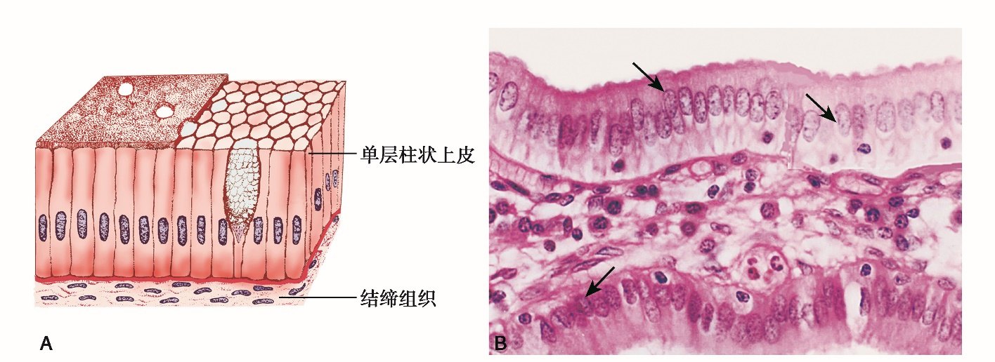
第2章 上皮组织
一、被覆上皮
（三）单层柱状上皮
组成：由一层棱柱状细胞组成。
表面观：细胞呈六角形或多角形。
垂直切面观：细胞为柱状；核为椭圆形，
其长轴与细胞长轴一致。
单层柱状上皮
A.模式图；B.胆囊单层柱状上皮光镜图；
↑示柱状上皮细胞核。

Slide 12
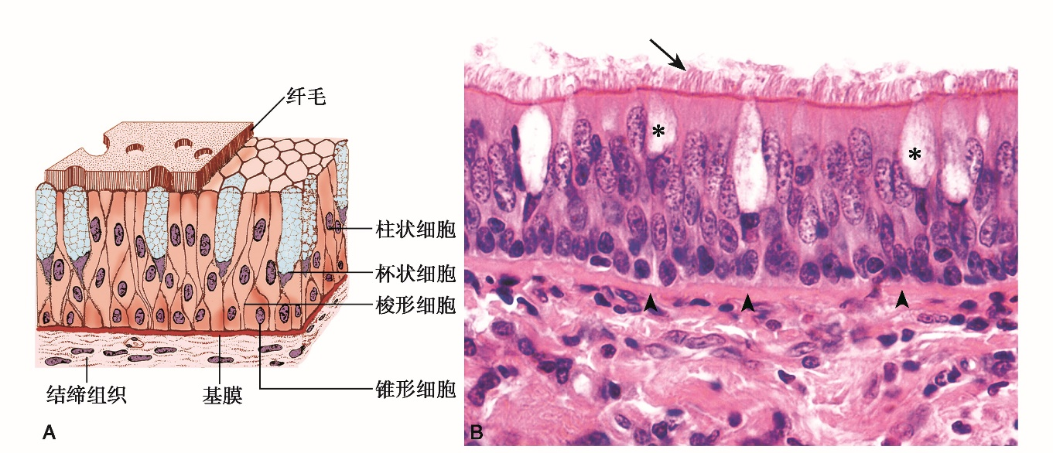
第2章 上皮组织
一、被覆上皮
（四）假复层纤毛柱状上皮
组成：柱状细胞、梭形细胞、锥形细胞和杯状细胞。
表面观：柱状细胞表面有大量纤毛。
垂直切面观：细胞形态不同、高矮不一，核的位置
不在同一水平上，基底部均附着于基膜。
假复层纤毛柱状上皮
A.模式图；B.气管假复层纤毛柱状上皮光镜图；
↑示纤毛； 示基膜；*示杯状细胞。

Slide 13
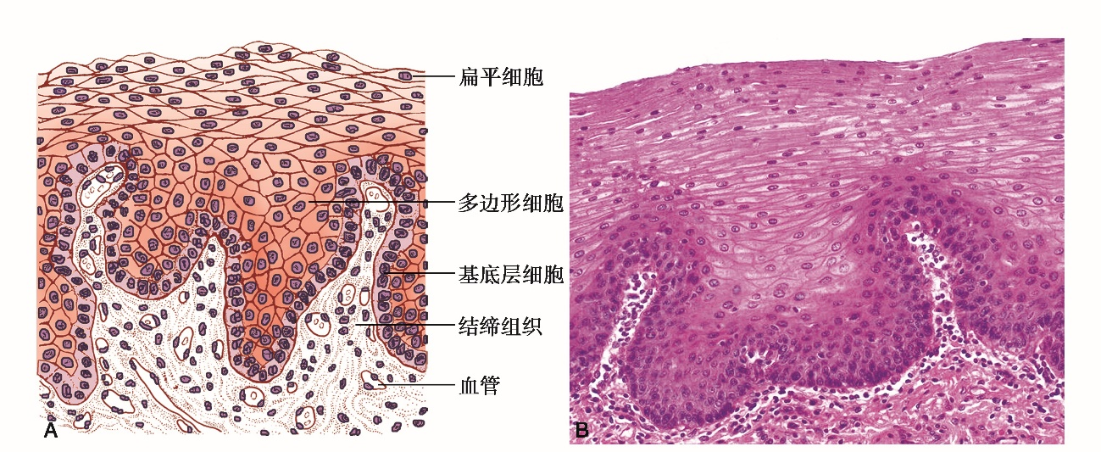
第2章 上皮组织
一、被覆上皮
（五）复层扁平上皮
组成：由多层细胞组成。
垂直切面观：紧靠基膜的一层基底细胞为矮柱状；基底层以上是数层多边形细胞，再上为几层梭形或扁平细胞；最表层的扁平细胞已退化，逐渐脱落。
复层扁平上皮
A.模式图；B.食管复层扁平上皮光镜图。

Slide 14
第2章 上皮组织
一、被覆上皮
（六）复层柱状上皮
组成：由数层细胞组成。
垂直切面观：深部为一层或几层多边形细胞，浅部为一层排列较整齐的矮柱状细胞。

Slide 15
第2章 上皮组织
一、被覆上皮
（七）变移上皮
组成：由表层细胞、中间层细胞和基底细胞组成。
垂直切面观：器官空虚时，上皮变厚，细胞层数增多，表层细胞呈大的立方形；器官充盈扩张时，上皮变薄，细胞层数减少，表层细胞呈扁平状。
变移上皮
A.变移上皮（空虚状态）模式图；B.膀胱变移上皮（空虚状态）光镜图；*示盖细胞；C.膀胱变移上皮（充盈状态）光镜图。

Slide 16
二、腺上皮和腺

Slide 17



第2章 上皮组织
二、腺上皮和腺
腺上皮：由腺细胞组成的以分泌功能为主的上皮。
腺（gland ）：是以腺上皮为主要成分的器官或结构。
外分泌腺（exocrine gland ） ：分泌物经导管排至体表或器官腔内，
如汗腺、唾液腺等。
内分泌腺（endocrine gland ）：无导管，分泌物释放入血液，
如甲状腺、肾上腺等。

Slide 18
第2章 上皮组织
二、腺上皮和腺
分泌部
导管
外分泌腺的组成
外分泌腺的形态分类模式图

Slide 19


第2章 上皮组织
二、腺上皮和腺
（一）外分泌腺的分泌部
一般由单层腺细胞组成，中央有腔，
腺细胞多呈锥形。
浆液细胞（serous cell ）
黏液细胞（mucous cell ）
腺细胞
浆液细胞（A）和黏液细胞（B）超微结构模式图

Slide 20




第2章 上皮组织
二、腺上皮和腺
（一）外分泌腺的分泌部
泡状和管泡状的分泌部常称腺泡（acinus ）。
浆液腺泡（serous acinus ）
黏液腺泡（mucous acinus ）
混合腺泡（mixed acinus ）
腺泡
外分泌腺结构与腺泡类型模式图

Slide 21
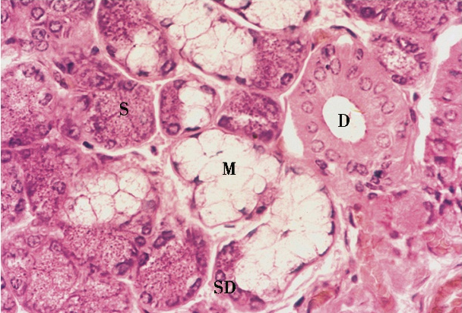
第2章 上皮组织
二、腺上皮和腺
（二）外分泌腺的导管
直接与分泌部通连
由单层或复层上皮构成
将分泌物排至体表或器官腔内
有的导管上皮细胞还可分泌或吸收水和电解质
下颌下腺光镜图
S.浆液腺泡；M.黏液腺泡；SD.浆半月；D.导管。

Slide 22
三、上皮细胞的特化结构

Slide 23

第2章 上皮组织
三、上皮细胞的特化结构
（一）上皮细胞的游离面
1.微绒毛（microvillus ）
游离面伸出的微细指状突起
使细胞的表面积增大
有利于细胞的吸收
微绒毛内部的细胞质中有许多纵行的微丝
小肠上皮细胞（顶部）电镜图
Mv.微绒毛；TJ.紧密连接；ZA.黏着小带；De.桥粒；GJ.缝隙连接。
微绒毛与细胞连接模式图

Slide 24
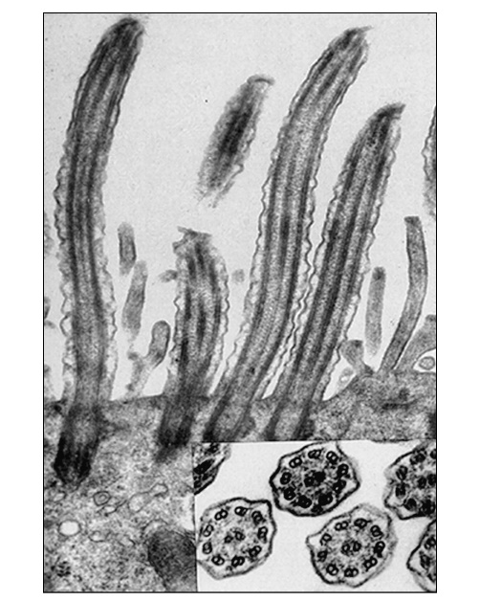

第2章 上皮组织
三、上皮细胞的特化结构
（一）上皮细胞的游离面
2.纤毛（cilium ）
游离面伸出的粗而长的突起
具有节律性定向摆动的能力
中央有2条单独的微管，周围有9组二联微管
气管上皮细胞纤毛电镜图
右下框内为纤毛横切面。

Slide 25




第2章 上皮组织
三、上皮细胞的特化结构
（二）上皮细胞的侧面
1.紧密连接（tight junction ）
2.黏着小带（zonula adherens ）
3.桥粒（desmosome ）
4.缝隙连接（gap junction ）
桥粒超微结构模式图
缝隙连接模式图

Slide 26



第2章 上皮组织
三、上皮细胞的特化结构
（三）上皮细胞的基底面
1.基膜（basement membrane ）
基底面与深部结缔组织之间共同形成
基板（basal lamina ）由上皮细胞分泌产生
网板（reticular lamina ）由成纤维细胞分泌产生
功能：支持、连接、固着、物质交换（半透膜）、引导上皮细胞移动、影响细胞增殖分化
基膜和半桥粒超微结构模式图

Slide 27
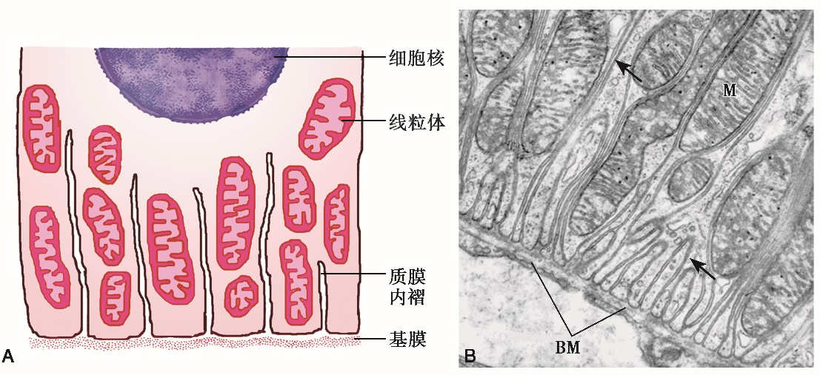

第2章 上皮组织
三、上皮细胞的特化结构
（三）上皮细胞的基底面
2.质膜内褶（plasma membrane infolding ）
基底面的细胞膜折向细胞质所形成
与细胞基底面垂直
内褶间含有与其平行的长杆状线粒体
扩大细胞基底部的表面积
有利于水和电解质的迅速转运
质膜内褶超微结构
A.模式图；B.电镜图；
↑质膜内褶；M.线粒体；BM.基膜。

Slide 28

第2章 上皮组织
三、上皮细胞的特化结构
（三）上皮细胞的基底面
3.半桥粒（hemidesmosome ）
桥粒结构的一半
将上皮细胞固着在基膜上
基膜和半桥粒超微结构模式图

Slide 29
四、上皮组织的更新与再生

Slide 30
第2章 上皮组织
四、上皮组织的更新与再生
生理性再生：即更新，在生理状态下，上皮细胞不断衰老、死亡和脱落，并不断地由上皮中的未分化细胞（干细胞）增殖补充。
病理性再生：当上皮组织由于炎症或创伤等病理原因损伤时，其周围或深 层未受损伤的上皮细胞增生补充并迁移到损伤表面，形成新的上皮，从而恢复原有上皮的形态结构。

Slide 31
01
单层上皮：单层扁平上皮、单层立方上皮、单层柱状上皮、假复层纤毛柱状上皮。
被覆上皮
02
复层上皮：复层扁平上皮、复层柱状上皮、变移上皮。

Slide 32
01
由以分泌功能为主的腺细胞组成。
腺上皮
02
分泌物经导管排至体表或器官腔内的腺称为外分泌腺；
没有导管、分泌物释放入血的腺称为内分泌腺。
03
外分泌腺一般由分泌部和导管两部分组成；泡状或管泡状的分泌部又称腺泡，可分为浆液腺泡、黏液腺泡、混合腺泡。

Slide 33
01
游离面：微绒毛和纤毛。
细胞表面特化结构
侧面：紧密连接、黏着小带、桥粒、缝隙连接。
02
基底面：基膜、质膜内褶和半桥粒。
03

